Slide 1

Spring 3의 JSR 303(Bean Validation) 지원
- 귀찮은 확인, 쉽고 편하게 하자!-
2010. 9. 11
KSUG 안세원
kingori@gmail.com

Slide 2
목차
JSR 303 (Bean Validation) 소개
JSR 303 개요
JSR 303 주요 구성 요소
Spring 3의 JSR 303 지원
Spring 3의 JSR 303 활용
Spring MVC의 JSR 303 활용

Slide 3


확인(Validation)
시스템 구성 단위가 목표한 대로 동작하기 위한 작업으로, 시스템의 모든 계층에 꼭 필요함!
하지만… 상당히 귀찮으며 중복이 많음
➔ 개발 편의와 일관성을 위해 다양한 Validation 도구들이 개발됨
if( input.getName() == null ||
input.getAddress() == null ||
input.getEmail() == null ) { throw new
Exception(“invalid input!”); }

Slide 4
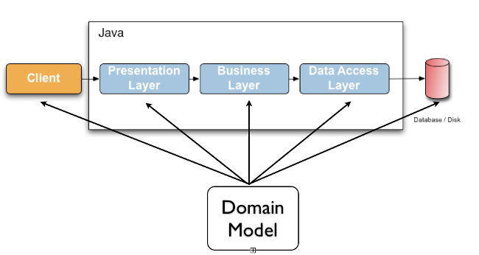
JSR 303 Bean Validation
도메인 객체를 확인하기 위한 Java 표준 기술
애노테이션으로 확인 규칙을 명시
<도메인 객체를 이용한 확인 개념도>^{[1]}
[1] Hibernate Validator Reference Guide

Slide 5
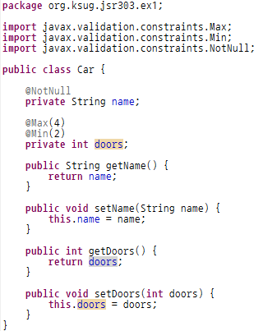
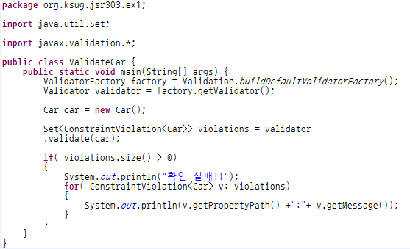
살짝 둘러보기
<확인 Application - ValidateCar>
확인 실패!!
doors:must be greater than or equal to 2
name:may not be null
<도메인 객체 – Car>
<Console 결과>

Slide 6
JSR 303의 4대 구성요소
구성요소 | 설명
Constraint Annotation | 확인 기준을 표현하는 애노테이션
Constraint Validation 구현체 | Constraint Annotation 과 쌍을 이루며, 확인 로직을 구현함
Validator | 도메인 객체 인스턴스에 대한 확인을 실행함
ConstraintViolation | 확인 기준의 위반 내용

Slide 7
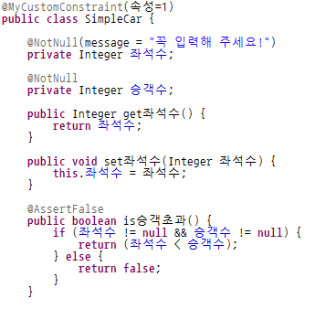
Constraint Annotation
클래스에 적용할 수 있음
예) 여러 속성에 대한 확인 규칙
사용자가 직접 정의할 수 있음
속성을 가질 수 있음
필드에 적용할 수 있음
메시지를 별도로 정의할 수 있음
Bean 속성(Property) 에 적용할 수 있음 (getter 메서드)
주의) 필드와 속성에 중복 적용하지 말 것!

Slide 8
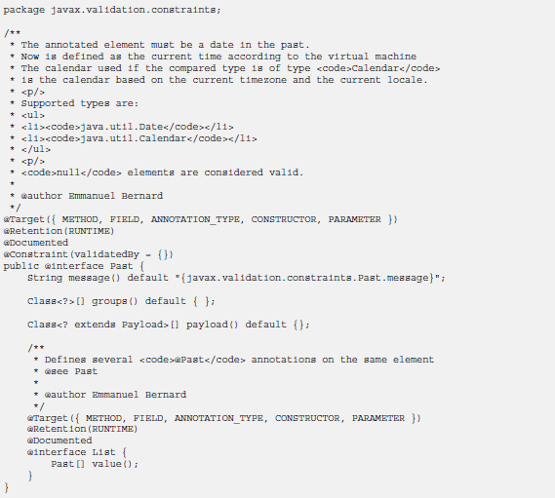
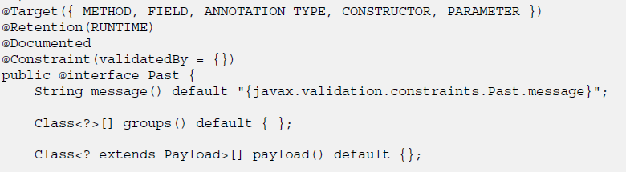
Constraint Annotation 정의
Target: Annotation 적용 대상 정의
Retention: RUNTIME 으로 고정
Constraint: validatedBy 에 Constraint Validation 구현체 정의
message(): 필수 정의 속성. 표준 기본 값은 annotation의 fully qualified class name + “.message”
groups(): 필수 정의 속성
payload(): 필수 정의 속성
@Past의 코드_{[1]}
[1] JSR 303 Spec

Slide 9
기본 제공 Constraint Annotation
Annotation | 통과 조건 | Annotation | 통과 조건
@AssertFalse | 거짓인가? | @Max | 지정 값 이하인가?
@AssertTrue | 참인가? | @Min | 지정 값 이상인가?
@DecimalMax | 지정 값 이하 실수인가? | @NotNull | Null이 아닌가?
@DecimalMin | 지정 값 이상 실수인가? | @Null | Null인가?
@Digits (integer=, fraction=) | 대상 수가 지정된 정수,소수 자리 수 이내인가? | @Pattern (regex=, flag=) | 정규식을 만족하는가?
@Future | 미래 날짜인가? | @Size (min=, max=) | 문자열, 배열 등의 크기가 지정 크기를 만족하는가?
@Past | 과거 날짜인가? | @Valid | 대상 객체의 확인 조건을 만족하는가?

Slide 10
Constraint Validation 구현체
확인 로직을 구현하는 클래스
Constraint Annotation의 @Constraint( validatdateBy ) 에 명시함
Constraint Annotation 별, 확인 대상 Class 별로 정의해야 함
예) @Past 에 대한 Hibernate Validator의 구현체는 org.hibernate.validator.constraints.impl.PastValidatorForCalendar 와org.hibernate.validator.constraints.impl.PastValidatorForDate

Slide 11
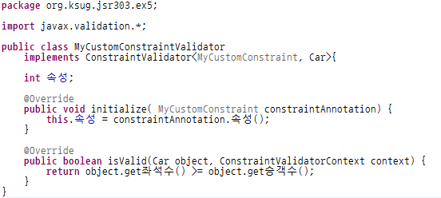
Constraint Validation 구현체 정의
인터페이스 javax.validation.ConstraintValidator 를 구현함
Constraint Annotation, 확인 형을 명시
메서드 initialize(): 확인 준비 로직을 수행함.
예) annotation 의 정보를 가져와 field에 저장
메서드 isValid() : 대상 객체에 대한 확인 로직을 수행하고, 결과를 boolean 형태로 반환함. ConstraintViolation을 변경할 땐 인자로 받은 ConstraintValidatorContext를 활용함

Slide 12
Validator

Slide 13
ConstraintViolation
확인 위반 결과를 반환함
메서드 명 | 설명 | 예
getMessage() | 메시지 내용을 반환 | may not be null
getMessageTemplate() | Constraint Annotation에 정의한 메시지 key 를 반환 | {javax.validation.constraints.NotNull.message}
getRootBean() | 확인 대상 Root Bean 인스턴스를 반환
getLeafBean() | 확인 대상 Leaf Bean 인스턴스를 반환
getPropertyPath() | 대상 속성에 대한 경로를 반환 | driver.name
getInvalidValue() | 확인 위반 값 인스턴스를 반환 | null
<ConstraintViolation 주요 메서드>

Slide 14
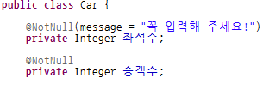


확인 규칙의 상속과 포함
자식 클래스는 부모 클래스의 확인 규칙을 상속한다.
@Valid 를 통해 필드 클래스의 확인 규칙을 포함한다.
좌석수가 null 이 아니어야 함 (Car로부터 상속)
승객수가 null 이 아니어야 함 (Car로부터 상속)
운전자가 null 이 아니어야 함 (직접 정의)
운전자.이름이 null 이 아니어야 함 (@Valid 를 통해 Person의 확인 기준을 적용)

Slide 15
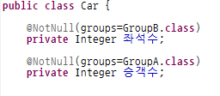


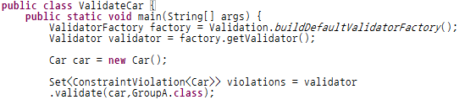
확인 그룹(Validating Group)
상황에 따라 확인 기준이 달라질 경우 어떻게 할까?
매번 새로운 도메인 객체를 정의? 상속?
➔ 확인 그룹 사용
interface/ class 모두 가능
확인 실패!!
승객수:may not be null

Slide 16
Custom Constraint
Constraint를 직접 만들어 쓸 수 있음
기본 제공되는 Constraint를 조합
별도의 Constraint Validation 구현체가 필요 없으며, Constraint Annotation 과 메시지만 정의하면 됨
새로운 검증 로직 구현
➔ Constraint Annotation, Constraint Validation 구현체, 메시지를 정의함

Slide 17
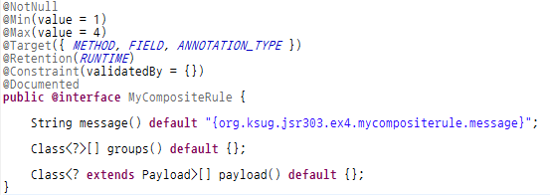
Custom Constraint –조합
@NotNull, @Min, @Max 를 조합한 새로운 Constraint Annotation을 정의함
Constraint Validation 구현체는 필요 없으므로 validatedBy 부분은 {}
Constraint 에 대한 메시지 정의와 등록이 필요함

Slide 18
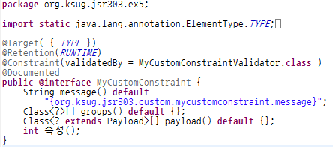
Custom Constraint – 로직 구현

Slide 19
메시지 처리 - 우선순위
Constraint Annotation 의 message 속성 값
등록된 Custom MessageInterpolator 호출
기본 ResourceBundle인 ValidationMessage 의 메시지
구현체 자체 제공 ResourceBundle 의 메시지

Slide 20
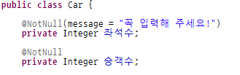
메시지 처리 – message 속성 활용

Slide 21
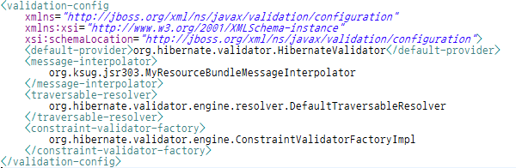
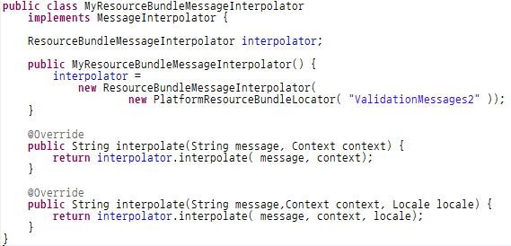
메시지 처리 – MessageInterpolator
<META-INF/validation.xml>
ValidationMessages2 이라는 이름의ResourceBundle 에서 메시지를 가져오도록 정의함

Slide 22
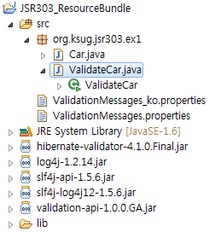
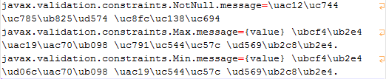

메시지 처리 – ResouceBundle
ValidationMessage ResourceBunlde 생성
<ValidationMessages_ko.properties>
<ValidateCar.java - 위반항목 출력 로직>
확인 실패!!
name:값을 입력해 주세요
doors:2 보다 크거나 같아야 합니다.
<프로젝트 구조>
<실행 결과>

Slide 23
실행 환경 구성 – 구현체 선택
JSR 303 실행 Implementation
Hibernate Validator: JSR 303 참조 구현체 (http://www.hibernate.org/subprojects/validator.html)
Apache Bean Validation (http://incubator.apache.org/bval/cwiki/index.html)
본 자료는 Hibernate Validator 를 기준으로 함

Slide 24
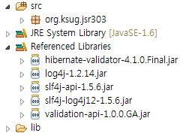
실행 환경 구성 – 라이브러리 설정
Hibernate Validator 를 다운로드 한 다음, 다음의 jar 파일을 프로젝트 classpath 에 등록함
hibernate-validator-버전.jar
log4j-버전.jar
slf4j-*.jar
validation-api-버전.jar

Slide 25
복습 - JSR 303의 4대 구성요소
구성요소 | 설명
Constraint Annotation | 확인 기준을 표현하는 애노테이션
Constraint Validation 구현체 | Constraint Annotation 과 쌍을 이루며, 확인 로직을 구현함
Validator | 도메인 객체 인스턴스에 대한 확인을 실행함
ConstraintViolation | 확인 기준의 위반 내용

Slide 26
Spring 3의 JSR 303 지원
Spring 3 의 JSR 303 지원 ➔ org.springframework.validation.beanvalidation
Javax.validation.Validator 를 spring.validation.Validator 로 활용 가능
Constraint Validation Implementation 에 @Autowire 등의 DI 가능
Spring 의 Locale 적용 가능
@Controller 의 parameter 에 @Valid 활용

Slide 27
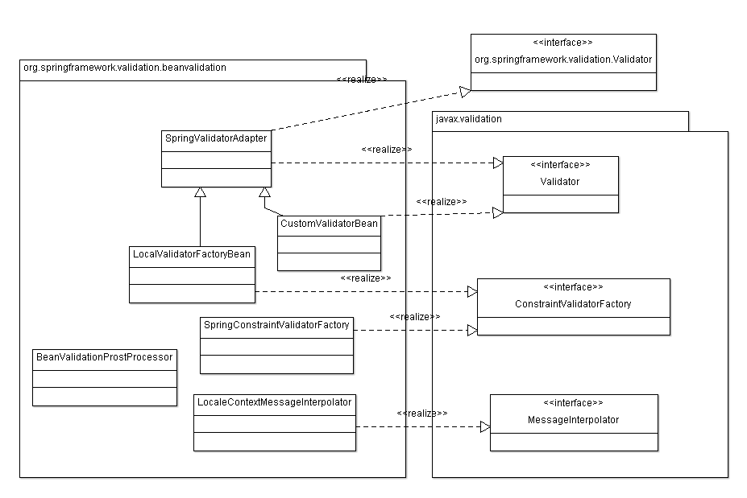
JSR 303 지원 클래스의 구조

Slide 28
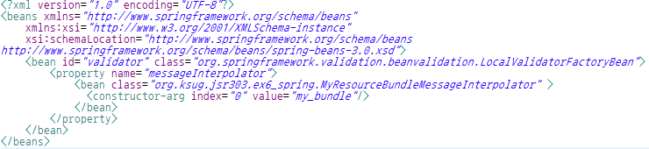
Spring 기본설정
<applicationContext.xml>
Custom MessageInterpolator 사용 예시
+ JSR 303 구현체: spring 자체가 JSR 303 구현체를 제공하지 않음

Slide 29
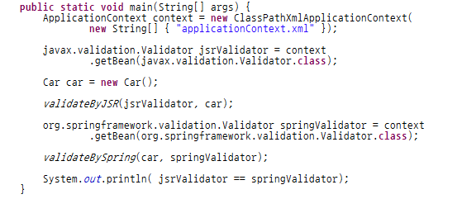
Validator vs. Validator
javax.validation.Validator를 spring.validation.Validator 로 활용 가능
org.springframework.validation.beanvalidation.SpringValidatorAdapter 의 역할
Spring 의 Errors 형태로 확인 위반 결과를 활용
단, 확인 그룹(Validation Group) 활용은 불가!
동일한 instance!

Slide 30
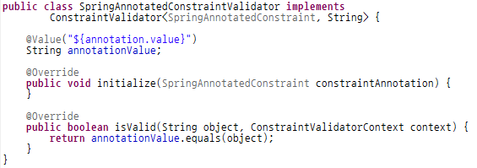
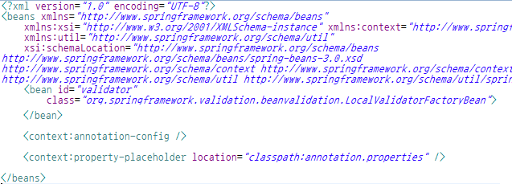
Constraint Validator에 @Autowire 사용
Custom Constraint Validator 구현체에 @Value, @Autowire를 사용 가능
org.springframework.validation.beanvalidation.SpringConstraintValidatorFactory
Constraint Validator 가 Service, Property, 기타 스프링 Bean을 손쉽게 활용 가능

Slide 31
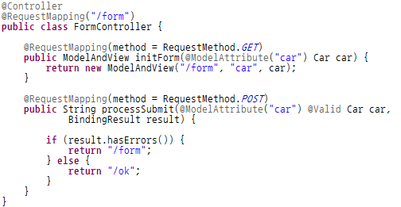
Spring MVC 의 @Valid 지원
@Controller의 Model 인자에 대한 자동 확인 수행 가능
위반 결과는 BindingResult 에 저장
그러나, 확인 그룹은 적용할 수 없음
javax.validation.Valid

Slide 32
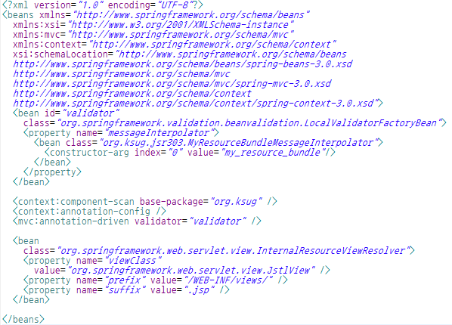
Spring MVC 의 @Valid 지원
validator를 설정할 수 있음 (org.springframework. validation.Validator)
별도 설정이 필요치 않다면 validator 관련 모든 설정을 생략해도 무방!
<dispatcher-servlet.xml>

Slide 33
복습 - Spring 3의 JSR 303 지원
Spring 3 의 JSR 303 지원 ➔ org.springframework.validation.beanvalidation
Javax.validation.Validator 를 spring.validation.Validator 로 활용 가능
Constraint Validation Implementation 에 @Autowire 등의 DI 가능
Spring 의 Locale 적용 가능
@Controller 의 parameter 에 @Valid 활용

Slide 34
더 공부할 내용
XML으로 확인 기준 정의하기
프로그램 코드로 확인 기준 정의하기
더 복잡한 Custom Constraint 정의하기
GroupSequence 적용하기
Payload 활용하기
validation.xml 사용하기

Slide 35
참고자료
JSR303 Specification (http://jcp.org/en/jsr/detail?id=303)
Hibernate Validator (http://www.hibernate.org/subprojects/validator.html)
Spring Reference Chap 5. Validation, Data Binding, and Type Conversion (http://static.springsource.org/spring/docs/3.0.x/spring-framework-reference/html/validation.html)

Slide 36
Q & A

